Slide 1

CENTRO DE PROTECCIÓN DE PROTECCIÓN DE DATOS PERSONALES

Slide 2

LA EDUCACIÓN DIGITAL Y LA PROTECCIÓN DE LAS NIÑAS/OS y ADOLESCENTES. UNA PRIORIDAD LA PROTECCIÓN DE DATOS PERSONALES EN IBEROAMERICA (2016)
Defensoría del Pueblo de la Ciudad Autónoma de Buenos Aires
CENTRO DE PROTECCIÓN DE PROTECCIÓN DE DATOS PERSONALES

Slide 3
Centro de Protección de Datos Personales (CPDP) fue creado en el año 2008 - Ley de Protección de Datos Personales nro. 1845 y Decreto 752/2007 - La Constitución de la Ciudad: considera a los niño/as y adolescentes como sujetos activos que deben ser informados y a los que se les debe respetar su intimidad y privacidad (Arts. 12, 16 y 39).
Defensoría del Pueblo de la Ciudad Autónoma de Buenos Aires
CENTRO DE PROTECCIÓN DE PROTECCIÓN DE DATOS PERSONALES

Slide 4
Ley Nacional de Educación nro. 26.206 (año 2007)
Defensoría del Pueblo de la Ciudad Autónoma de Buenos Aires
Educación Primaria obligatoria desde los 6 años
Código Civil considera adolescentes a quien tenga 13 años – Mayor a los 18 años
Fines y objetivos de la política educativa: coordinar y desarrollar competencias en materia de nuevas tecnologías
CENTRO DE PROTECCIÓN DE PROTECCIÓN DE DATOS PERSONALES

Slide 5
¿QUÉ SE HA HECHO DESDE EL CPDP?
Defensoría del Pueblo de la Ciudad Autónoma de Buenos Aires
Capacitación interna
Talleres en escuelas primarias, secundarias y centros culturales
Participación en Seminarios
Coordinación con el anterior programa de la DNPD “Con Vos en la Web”
Difusión de material informativo en puntos estratégicos de la Ciudad de Bs.As.
Difusión vía medios de comunicación
CENTRO DE PROTECCIÓN DE PROTECCIÓN DE DATOS PERSONALES

Slide 6
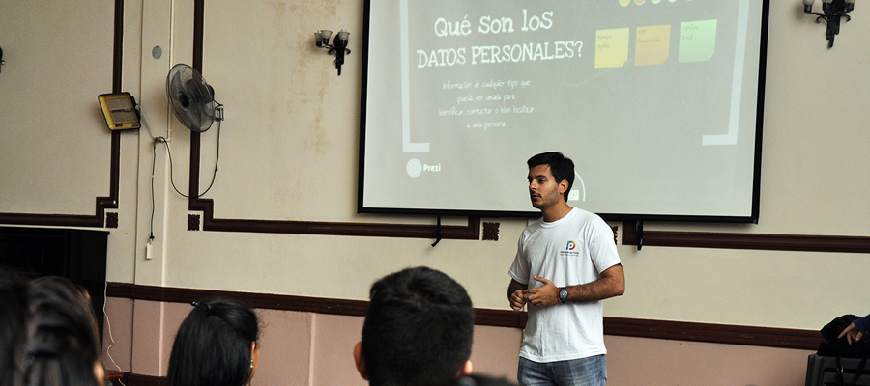
PROGRAMA “CONECTATE SEGURO”
Defensoría del Pueblo de la Ciudad Autónoma de Buenos Aires
`Tus cosas son sólo tuyas hasta que las subís a Internet. Cuidarlas también depende de vos´´
CENTRO DE PROTECCIÓN DE PROTECCIÓN DE DATOS PERSONALES

Slide 7
1. Cuidá tu privacidad. Lo que subís a Internet se queda en Internet. 2. Compartí tu información sólo con amigos y conocidos. 3. No divulgues datos, fotos o videos de tus amigos sin su permiso. 4. Aceptá solicitudes de amistad sólo de personas que conozcas. 5. No publiques una foto o video que pueda afectar tu reputación. 6. No hagas en Internet lo que no harías ni dirías cara a cara. 7. Evitá encuentros con alguien que hayas conocido en la red. 8. Asegurate que los datos requeridos para bajar aplicaciones no vayan a ser utilizados con otros fines. 9. Tus contraseñas deben ser siempre secretas. 10. Si usás una red pública de wi-fi, enviá tu información personal únicamente por medio de un sitio web codificado.
Defensoría del Pueblo de la Ciudad Autónoma de Buenos Aires
CENTRO DE PROTECCIÓN DE PROTECCIÓN DE DATOS PERSONALES

Slide 8
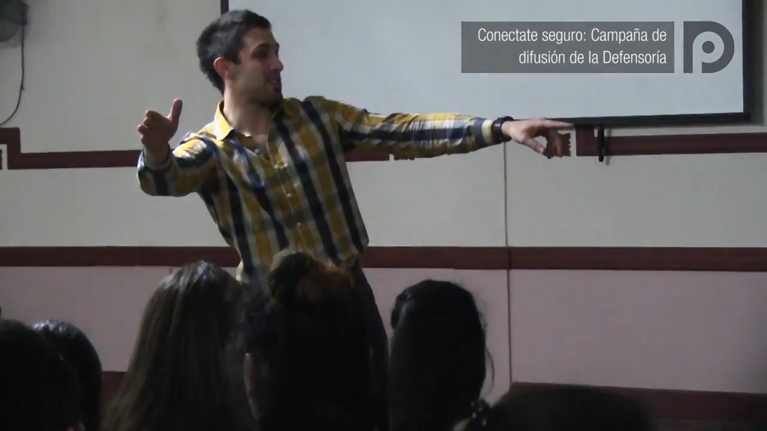
CAPACITACIONES “CONECTATE SEGURO”
Defensoría del Pueblo de la Ciudad Autónoma de Buenos Aires
CENTRO DE PROTECCIÓN DE PROTECCIÓN DE DATOS PERSONALES

Slide 9
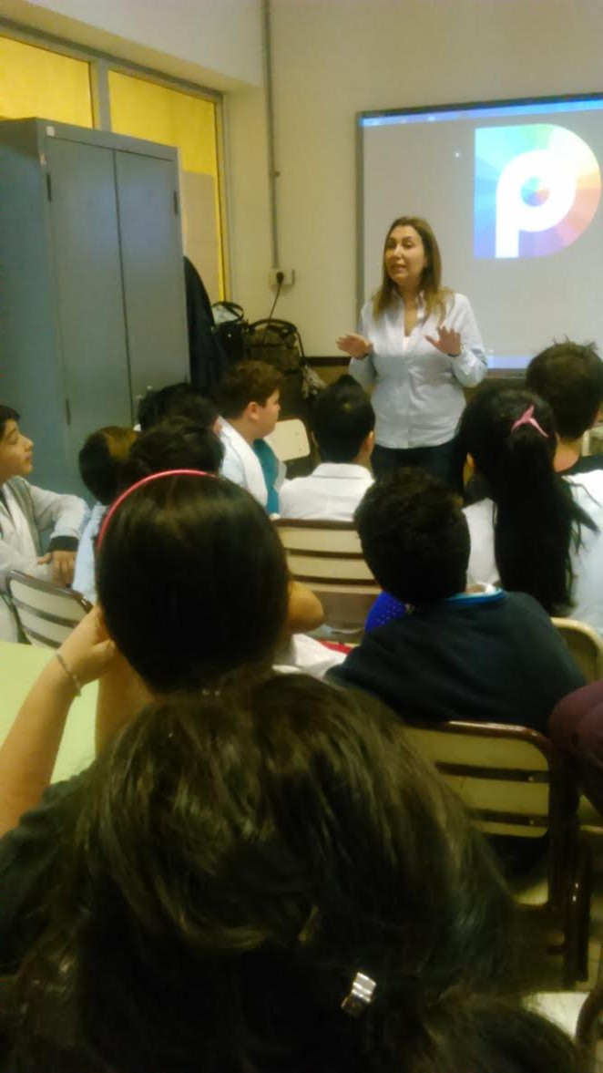
CAPACITACIONES “CONECTATE SEGURO”
Defensoría del Pueblo de la Ciudad Autónoma de Buenos Aires
Asistimos dos o tres capacitadores
2 horas
Se acompaña con soporte audiovisual
Entregamos material de difusión
Conceptos de datos personales, datos sensibles, formas de acoso en Internet, como comportarse y donde acudir.
CENTRO DE PROTECCIÓN DE PROTECCIÓN DE DATOS PERSONALES

Slide 10
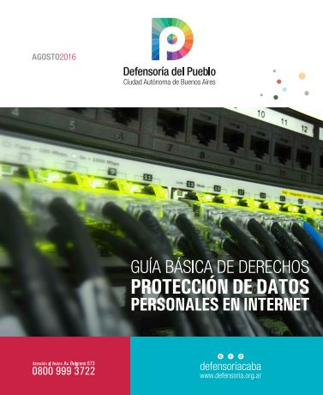
CAMPAÑAS “CONECTATE SEGURO”
Defensoría del Pueblo de la Ciudad Autónoma de Buenos Aires
CENTRO DE PROTECCIÓN DE PROTECCIÓN DE DATOS PERSONALES

Slide 11
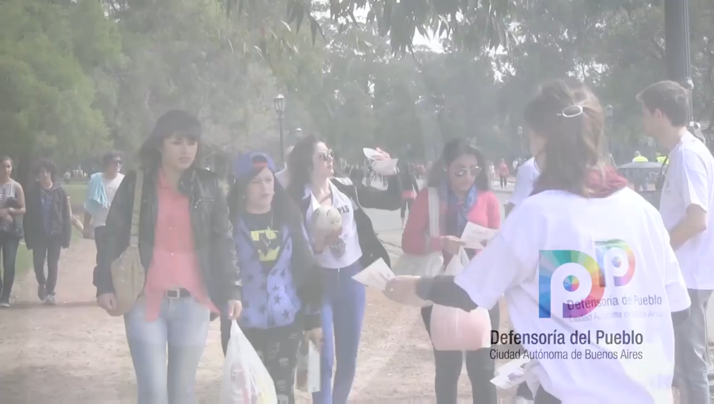
CAMPAÑAS “CONECTATE SEGURO”
Defensoría del Pueblo de la Ciudad Autónoma de Buenos Aires
CENTRO DE PROTECCIÓN DE PROTECCIÓN DE DATOS PERSONALES

Slide 12
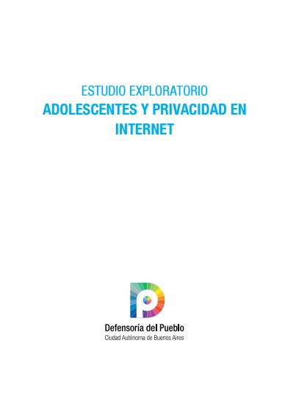
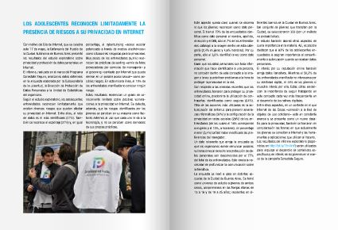
ESTUDIO EXPLORATORIO “ADOLESCENTES Y PRIVACIDAD EN INTERNET”
Defensoría del Pueblo de la Ciudad Autónoma de Buenos Aires
La encuesta se llevó a cabo en distintas escuelas de la Ciudad de Buenos Aires. Se tomó como universo a jóvenes de ambos sexos, comprendidos entre 13 a 18 y de 19 a 25 años, residentes en diferentes barrios. Se utilizó método no probabilístico.
CENTRO DE PROTECCIÓN DE PROTECCIÓN DE DATOS PERSONALES

Slide 13
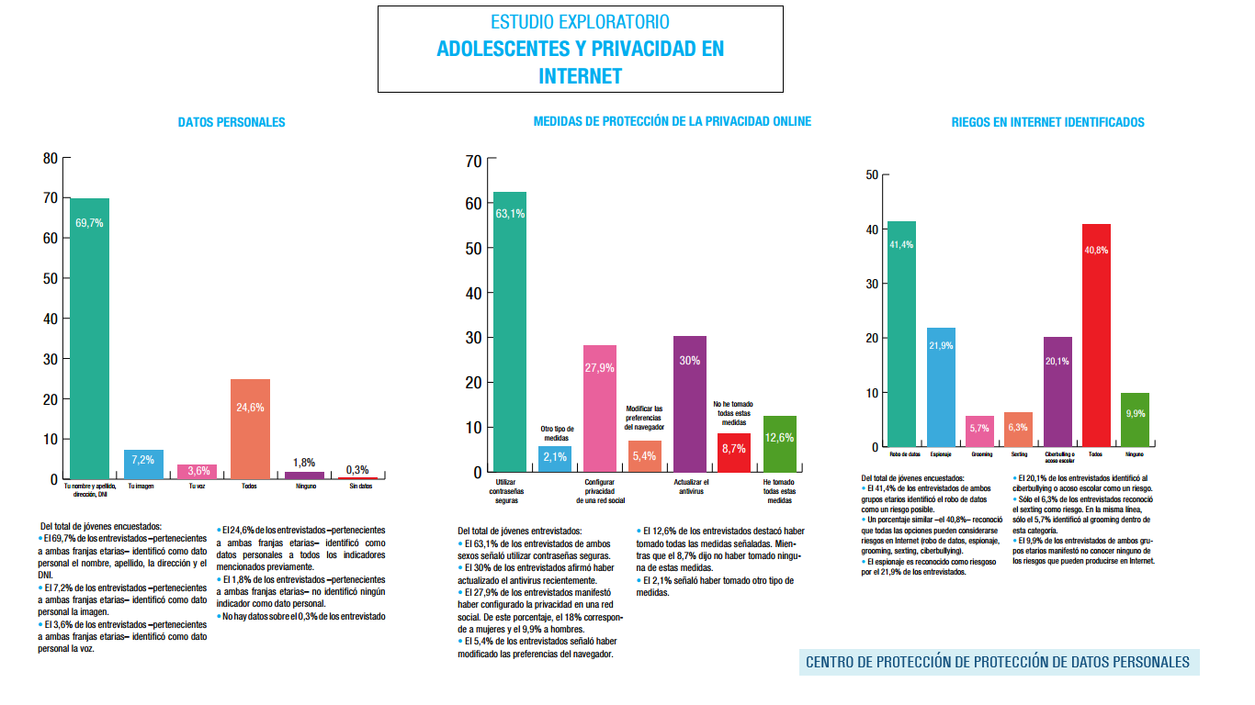
Defensoría del Pueblo de la Ciudad Autónoma de Buenos Aires

Slide 14
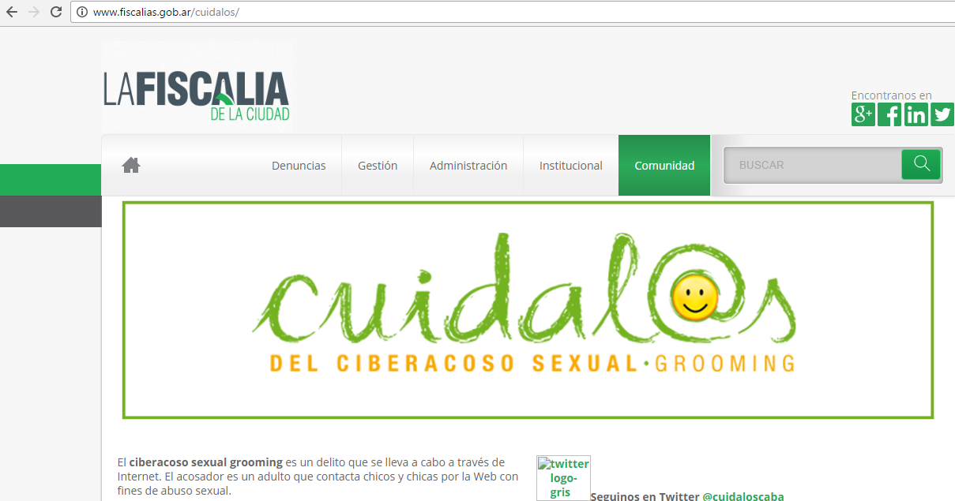
¿CÓMO ESTÁ LA CUESTIÓN EN LA CIUDAD?
Defensoría del Pueblo de la Ciudad Autónoma de Buenos Aires
Diversos actores
CENTRO DE PROTECCIÓN DE PROTECCIÓN DE DATOS PERSONALES

Slide 15
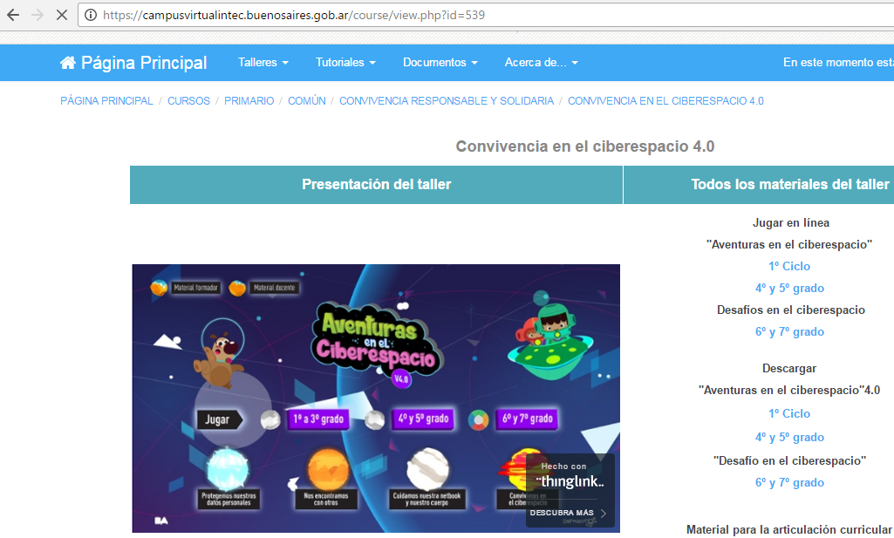
Defensoría del Pueblo de la Ciudad Autónoma de Buenos Aires
CENTRO DE PROTECCIÓN DE PROTECCIÓN DE DATOS PERSONALES

Slide 16
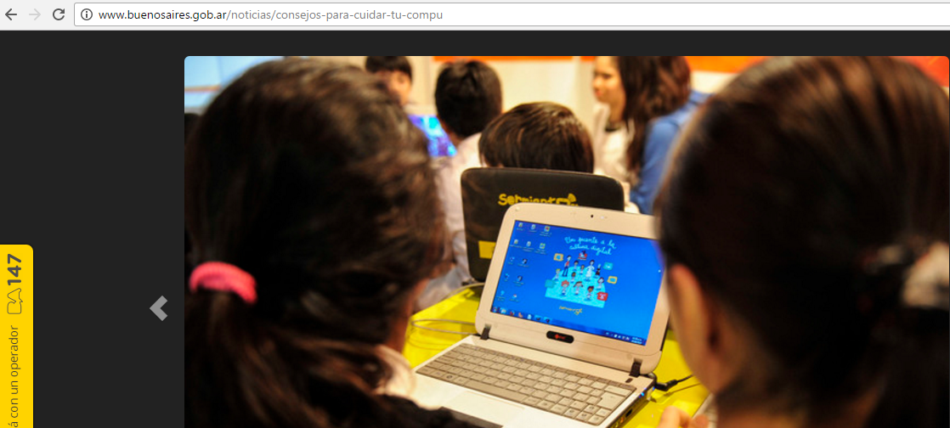
Defensoría del Pueblo de la Ciudad Autónoma de Buenos Aires
CENTRO DE PROTECCIÓN DE PROTECCIÓN DE DATOS PERSONALES

Slide 17
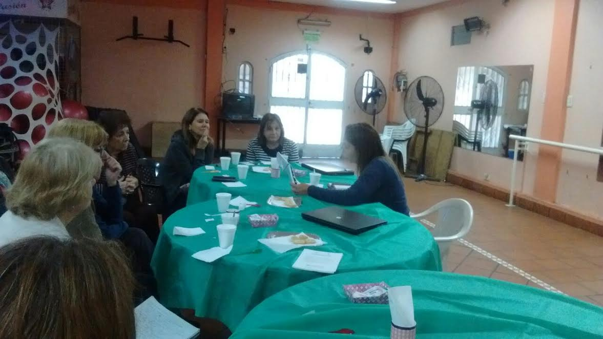
OTROS EJES DE TRABAJO
Defensoría del Pueblo de la Ciudad Autónoma de Buenos Aires
Observatorio de Derechos en Internet (ODEI) - Curso Virtual
Tercera edad
Educación inicial
Mujeres
CENTRO DE PROTECCIÓN DE PROTECCIÓN DE DATOS PERSONALES

Slide 18


